Slide 1
Titel des Vortrages
Untertitel
Referent, Institut
Datum

Slide 2
Erste Folie
Die Textblöcke sind jetzt im Master definiert
Es gibt zwei Master: einen Titelmaster und einen Folienmaster
Alles ist linksbündig am Logo ausgerichtet (der Text selbst, nicht der Textrahmen)
Außerdem sind 3 Unterebenen definiert
  1. Unterebene (erst nach den Hauptpunkten erstellen!!)
    2. Unterebene
      3. Unterebene
Aufzählungszeichen sind grün, Text innen schwarz, Text unten
50 % schwarz

Slide 3
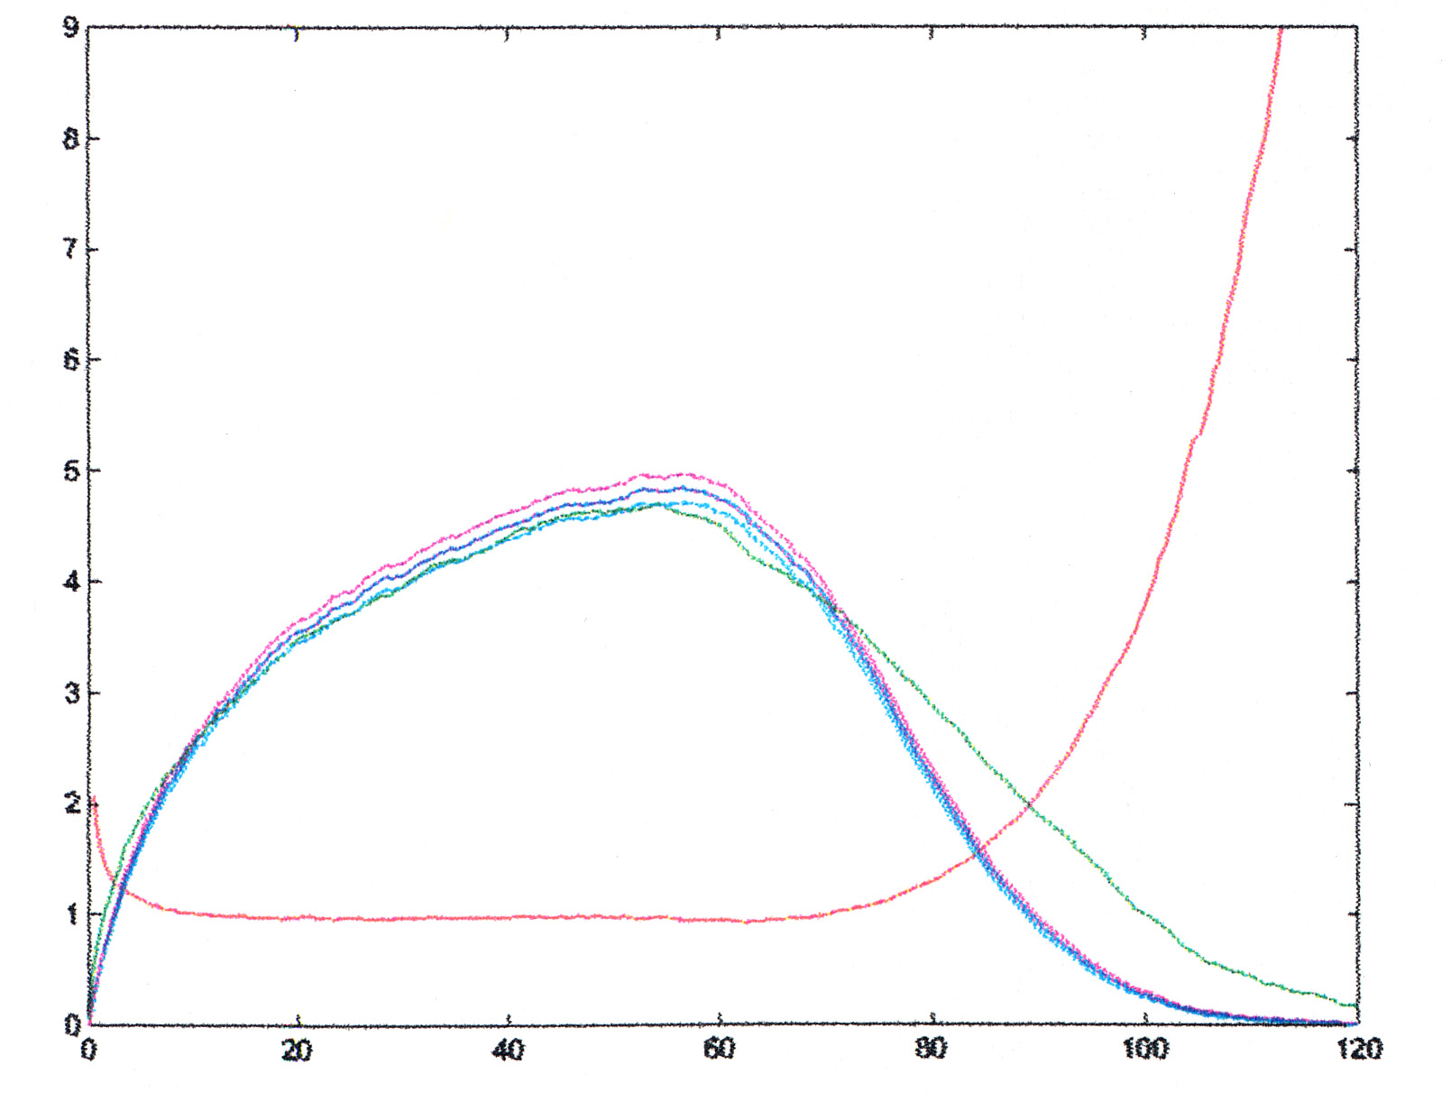
Zweite Folie
Der graue Rand rechts ist so breit wie das grüne Quadrat des Logos
Grafiken sollten nur innerhalb des Textrahmens eingesetzt werden!

